Slide 1




ASP.NET MVC v2
Cosa c’è di nuovo
Simone Chiaretta Solution Developer, Avanade
http://codeclimber.net.nz
Twitter: @simonech
21 Ottobre 2009

Slide 2





Un ringraziamento agli Sponsors

Slide 3
Who the hell am I?
Simone Chiaretta
Lavoro per Avanade Italy
Microsoft MVP ASP.NET
Blogger – http://codeclimber.net.nz
Fondatore di UGIALT.NET
OpenSource developer
Climber
All Around Nice Guy

Slide 4
Agenda
Intro
Area
Html Templated Helpers
Model Validation
Client Side Validation
Q&A

Slide 5
Intro
Migliorare la produttività
Essere pronto per lo sviluppo Enterprise

Slide 6
Areas

Slide 7
Area
Permette di partizionare meglio un’applicazione
Più aree nello stesso progetto
Un’area per progetto

Slide 8
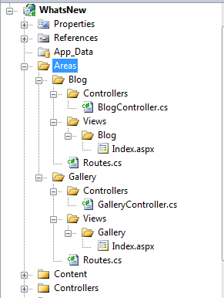
Area
Folder Controllers/View per area
Routes.cs con registrazione area
Global.asax
AreaRegistration.RegisterAllAreas()

Slide 9
Templated Helpers

Slide 10
Templated Helpers
Html.EditorFor( m => m.Title);
Html.LabelFor( m => m.Title);
Html.DisplayFor( m => m.Title);

Slide 11
Templated Helpers
Controllati tramite DataAnnotation
[UIHint("Category")]
[DisplayName("Post Category")]
[DataType(DataType.EmailAddress)]

Slide 12
Templated Helpers
BYO
Shared\DisplayTemplates
Shared\EditorTemplates

Slide 13
Model Validation

Slide 14
Model Validation
Controllato tramite Model Validation Provider
Default usa DataAnnotations
[Required]
[Range(0,100)]
[StringLength(100)]
[RegularExpression(regEx)]

Slide 15
Client Side Validation

Slide 16
Client Side Validation
Usa il Model Validation Provider
Basato su jQuery Validate
Per attivarlo basta:
<% Html.ClientValidationEnabled = true; %>

Slide 17
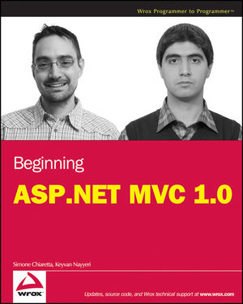
Beginning ASP.NET MVC
Simone Chiaretta e Keyvan Nayyeri
TOC:
MVC
Testing
And more...
Compratelo con lo sconto oggi da Hoepli
http://bit.ly/BeginningASPNETMVC

Slide 18
Contatti – Simone Chiaretta
MSN: simone_ch@hotmail.com
Blog:
English: http://codeclimber.net.nz/
Italiano: http://blogs.ugidotnet.org/piyo/
Twitter: @simonech

Slide 19
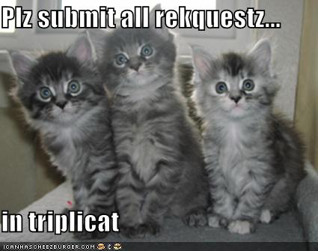
Q&A

